Slide 1
Padrões de Projeto I
Prof. Paulo José de Carlo Almeida

Slide 2
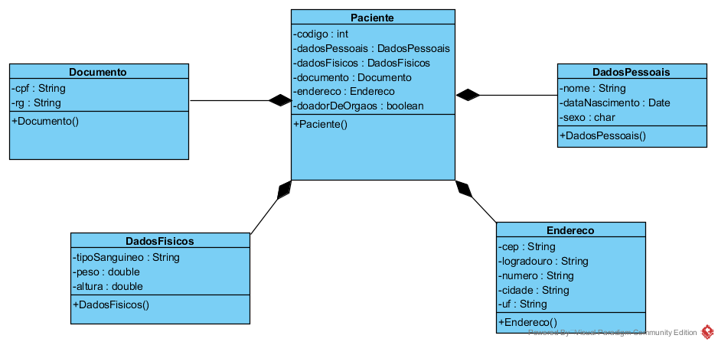
Temos o seguinte diagrama

Slide 3
Normal, né?
A classe Paciente tem atributos;
Os atributos tem os gets, sets e os construtores;
As classes que compõem Paciente também tem seus atributos, gets, sets e construtores.

Slide 4
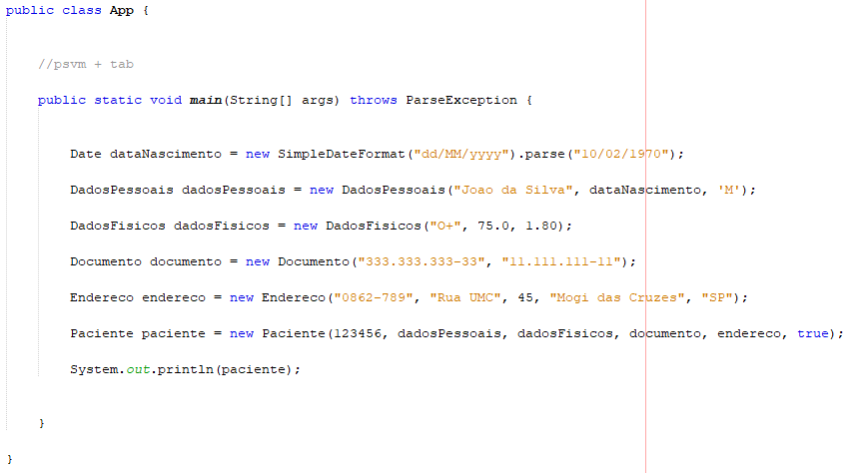
O programa para construir todos esses objetos...

Slide 5
Viu que legal?
Mas ficou feio né?
Construímos todos os objetos e depois colocamos todos e finalmente construímos o Paciente;
Nenhum problema, mas a quem diga que dá para melhorar;
Podemos criar uma classe que fica encarregada do serviço “sujo”;
O Designer Pattern Builder, pode nos conceder essa melhoria, veja a seguir

Slide 6

Padrão Builder
Precisamos criar uma forma de construir o objeto paciente de forma mais fluída;
Criaremos uma classe com o nome builder, por exemplo PacienteBuilder;

Slide 7
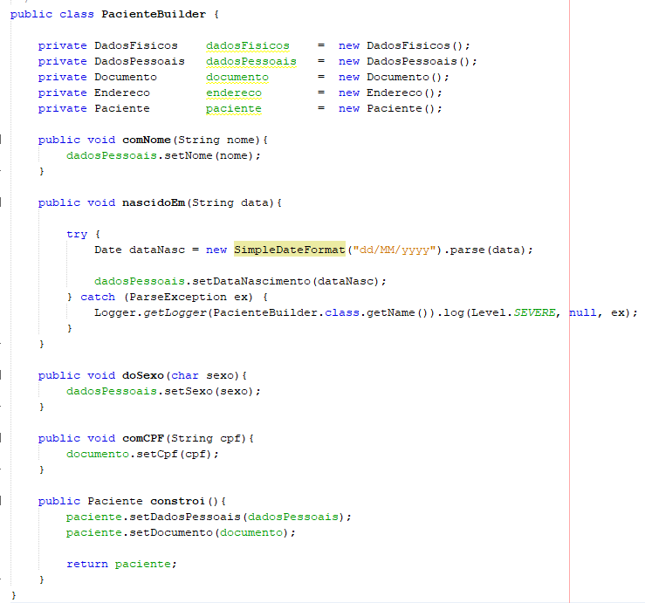
Veja

Slide 8
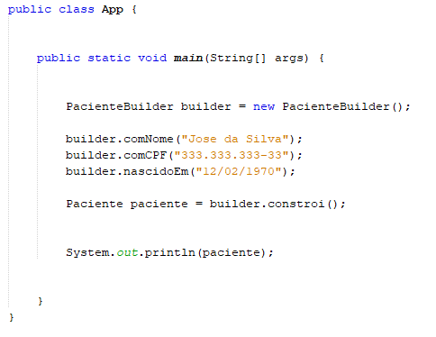
No Programa Principal

Slide 9
Legal né?
Percebeu que os métodos estão com nomes mais despojados?
comNome;
comCpf;
nascidoEm
Etc...

Slide 10
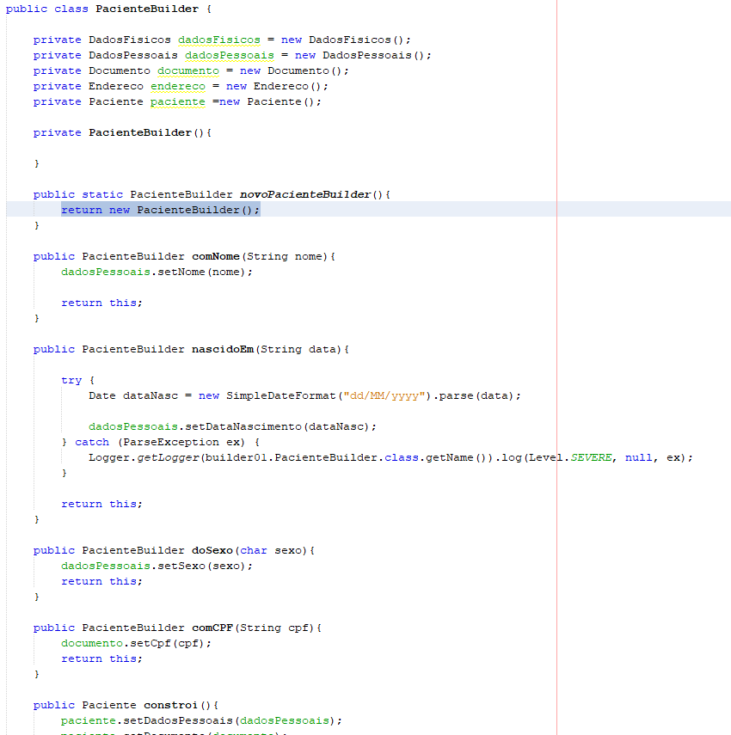
Dá para ficar mais bonito? Dá sim.
O método
retorna sempre
o próprio Objeto da Classe

Slide 11
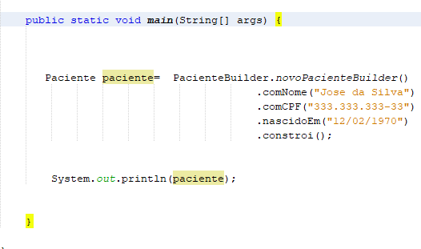
No programa principal

